Slide 1
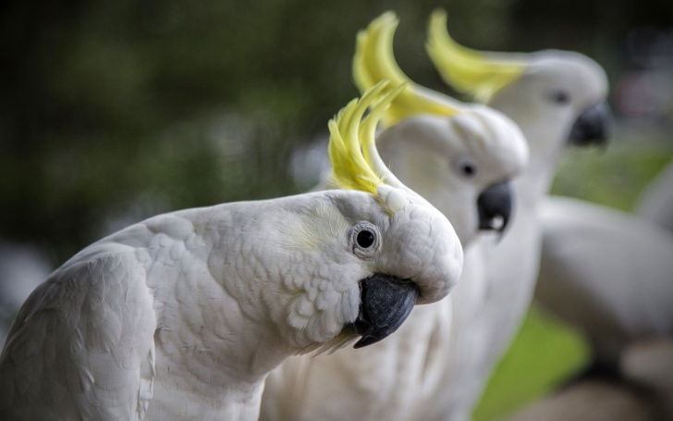
Papoušek kakadu - KOKI
Příběh pro děti

Slide 2
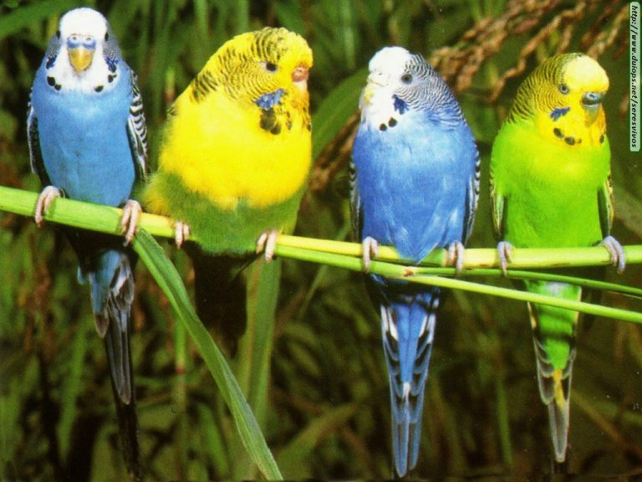

Slide 3
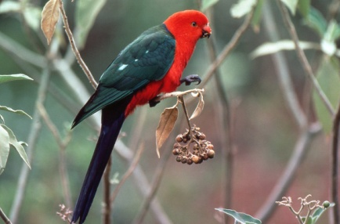

Slide 4
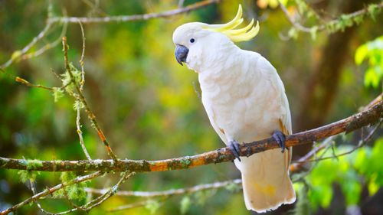
Papoušek kakadu - KOKI

Slide 5
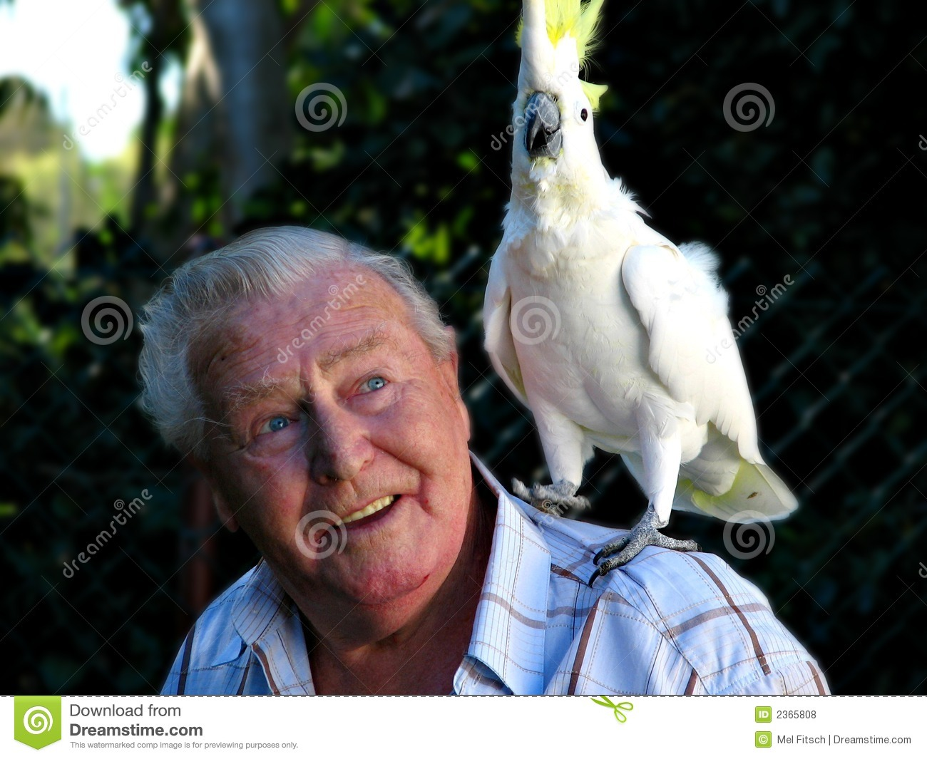
Papoušek kakadu - KOKI

Slide 6
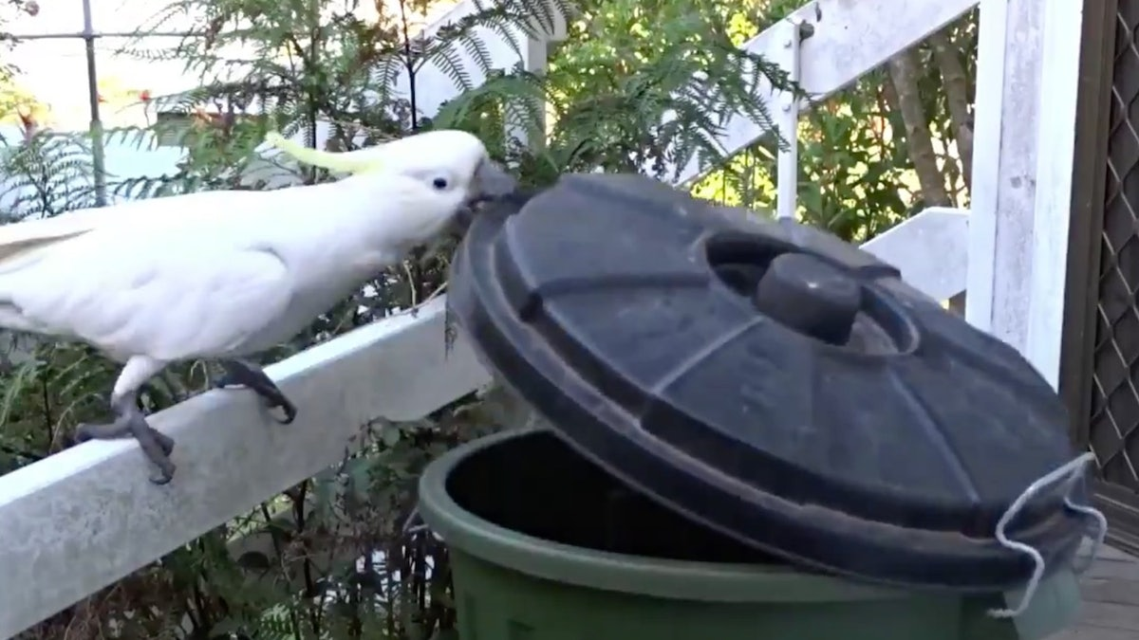
Papoušek kakadu - KOKI

Slide 7
Papoušek kakadu - KOKI

Slide 8
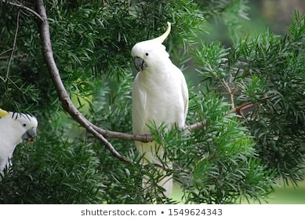
Papoušek kakadu - KOKI

Slide 9
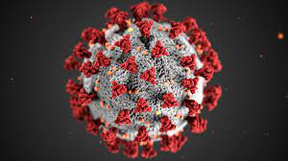
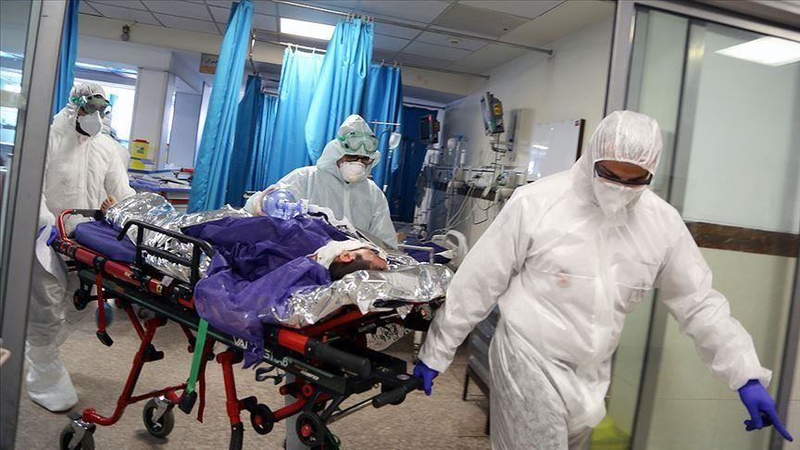
Covid-19

Slide 10
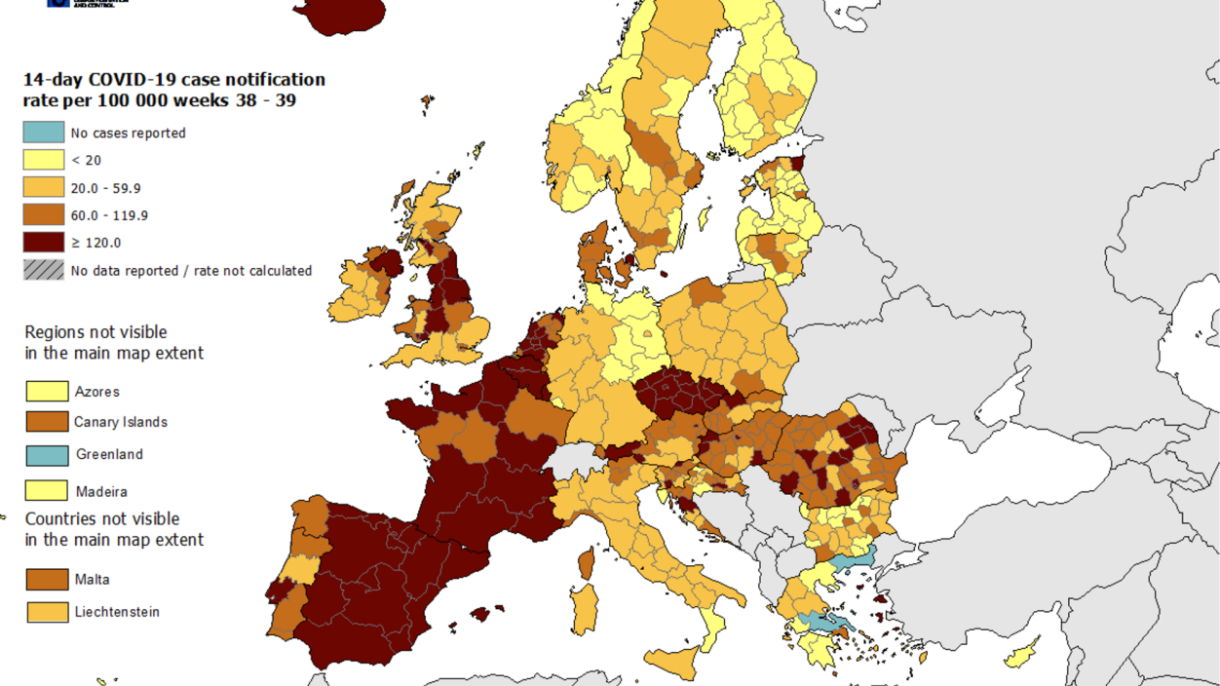
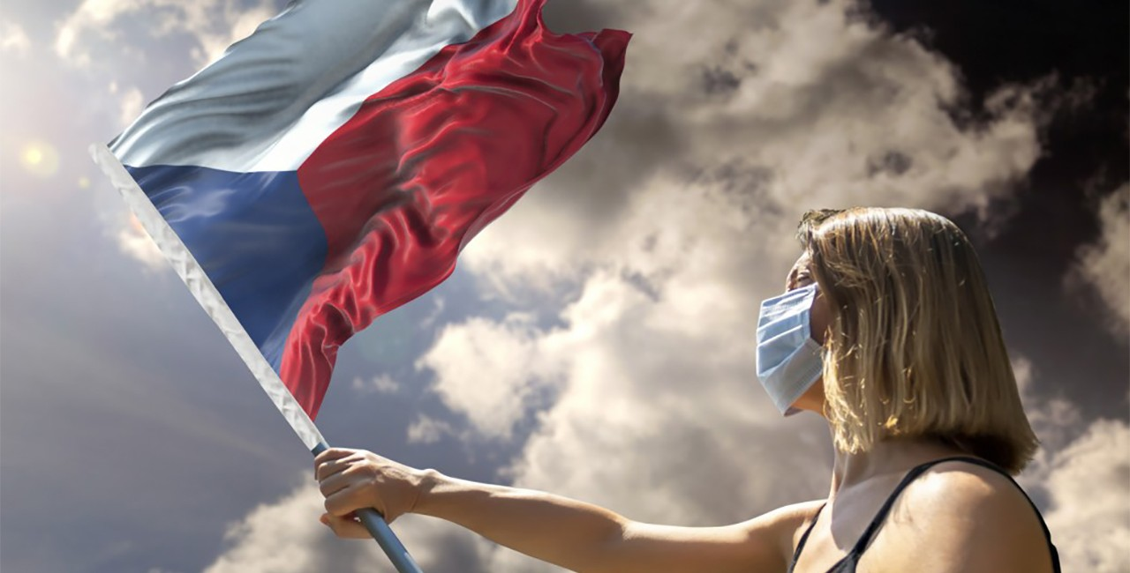
Koronakrize

Slide 11
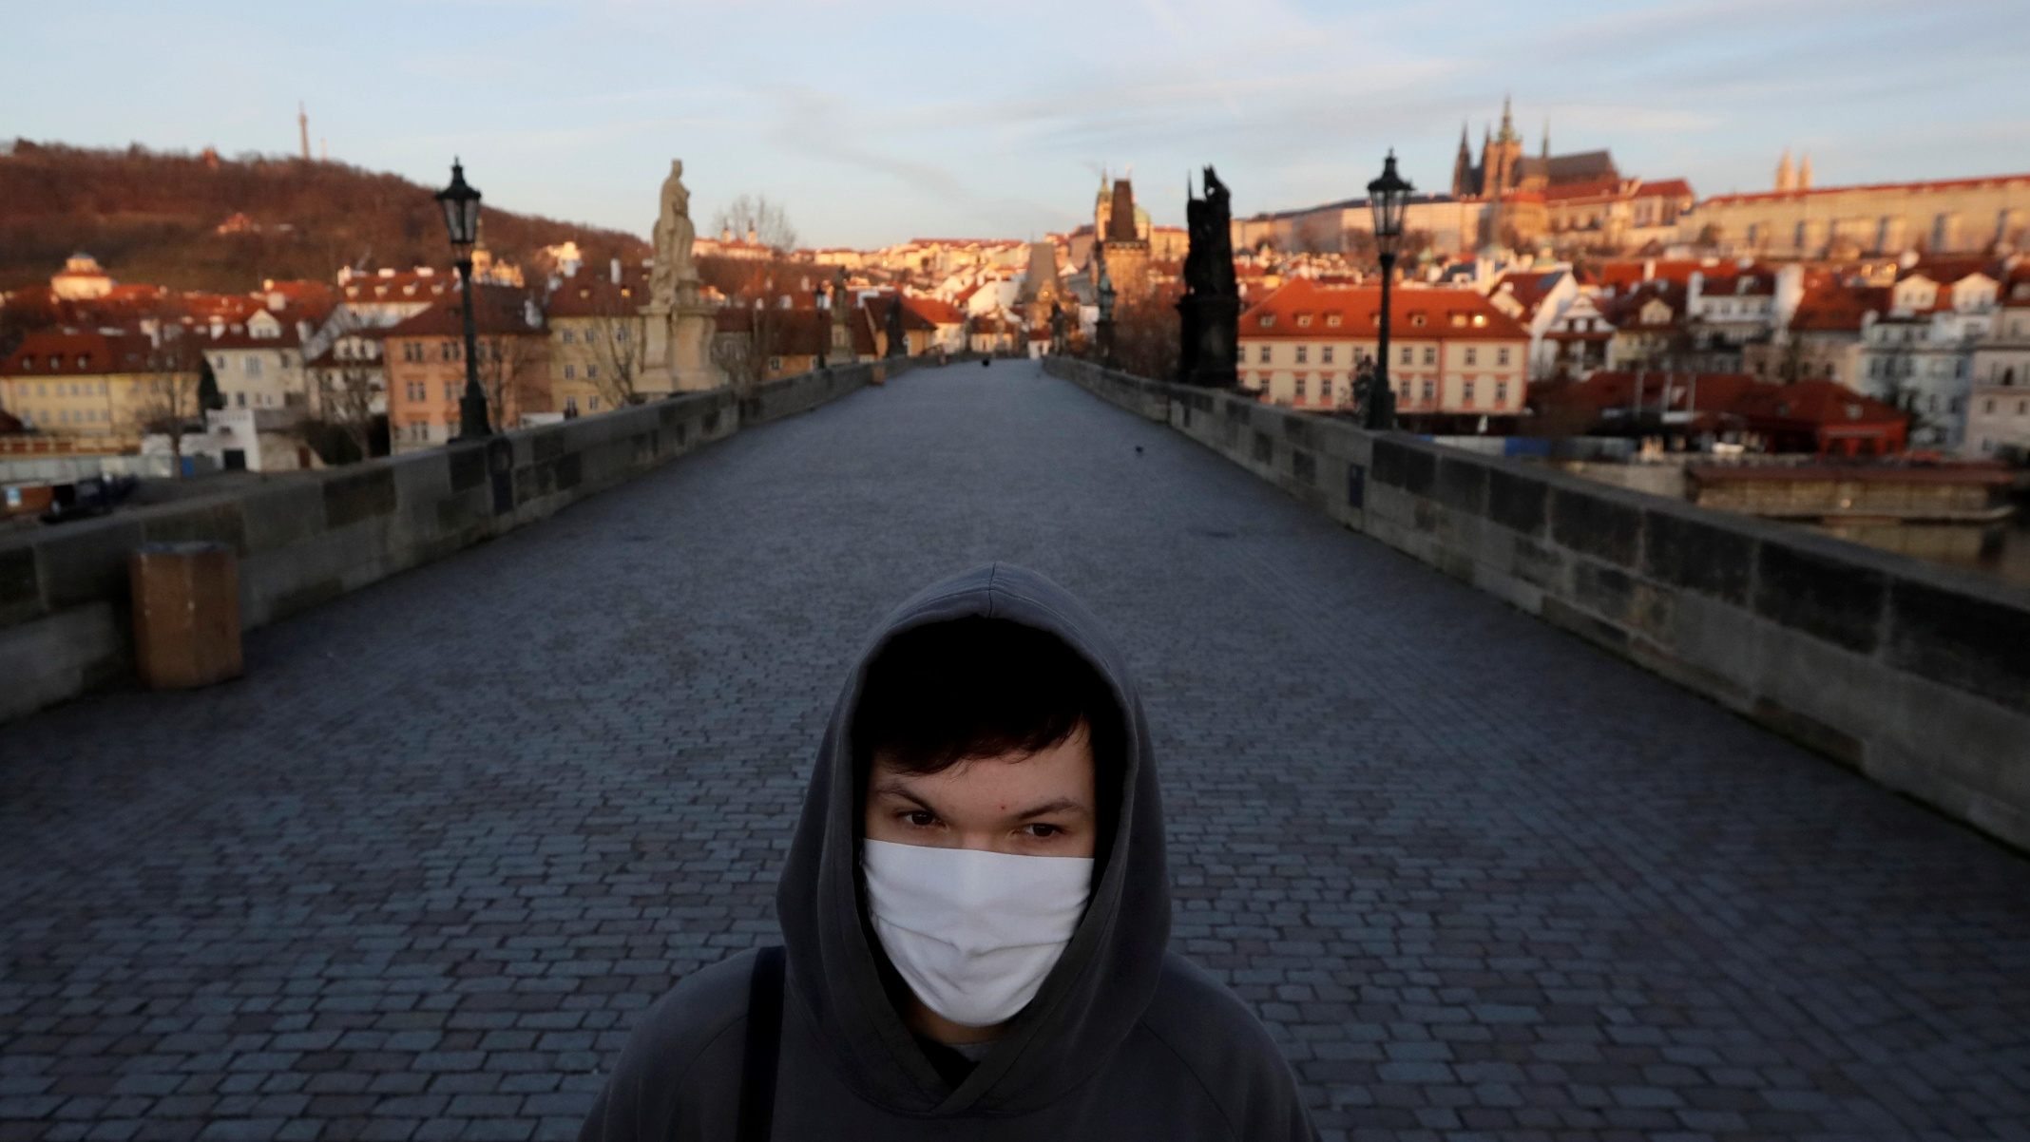
K čemu jsme povoláni v době pandemie?

Slide 12
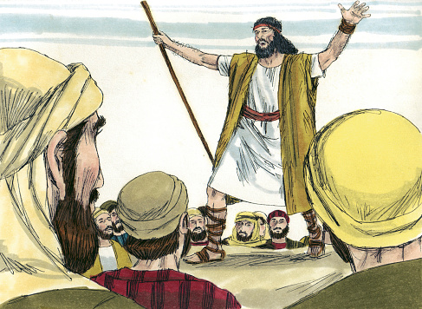
KRISTUS PŘICHÁZÍ!
K čemu jsme povoláni v době pandemie?

Slide 13
KRISTUS PŘICHÁZÍ!
„Jan
„Jan dostal nejvyšší úkol ze všech lidí:
oznámit, že Kristus přichází!
A přece i ten nejnepatrnější,
kdo se dočkal a uvěřil,
byl poctěn více než Jan.“ (Lk 7,28; SNC)
K čemu jsme povoláni v době pandemie?
K čemu jsme povoláni v době pandemie?
K čemu jsme povoláni v době pandemie?
K čemu jsme povoláni v době pandemie?

Slide 14
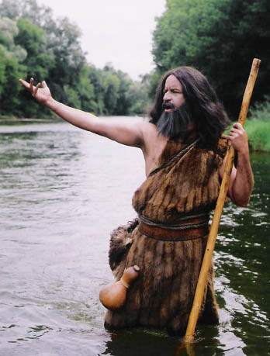
KRISTUS PŘICHÁZÍ!
Starý Nový
Zákon Zákon
Mal 3,23.24
Iz 40,3-5
„Z pouště volá hlas: Připravte Pánu cestu a odstraňte mu překážky! Zasypejte všechny strže, srovnejte každou horu a pahorek, napřimte křivé stezky a uhlaďte hrbolaté pěšiny, dříve než se zjeví Boží Vysvoboditel všem!“ (Lk 3,4-6; SNC).

Slide 15
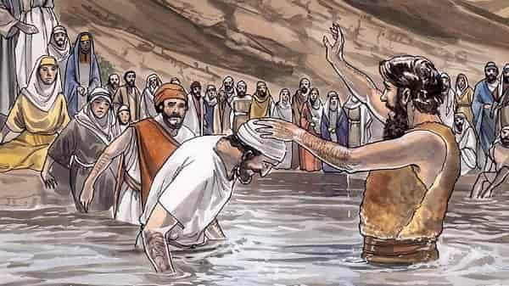
KRISTUS PŘICHÁZÍ!
„Vy chytráci! Myslíte, že se vykroutíte z Božího soudu jako hadi?
Ovoce pokání jsou činy; dokažte jimi,
že se opravdu chcete změnit!“ (Lk 3,7-8; SNC)
„Čiňte pokání!“

Slide 16
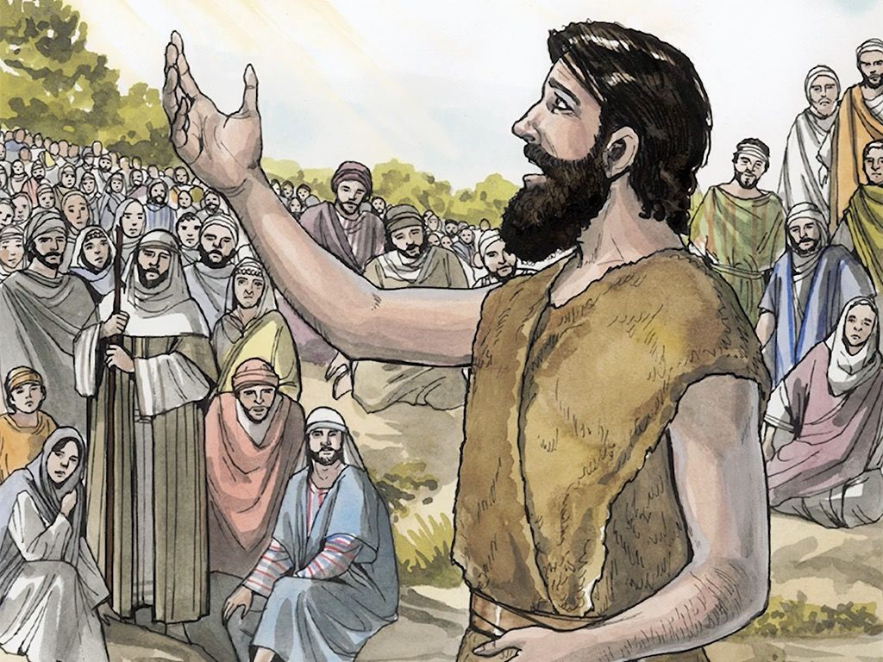
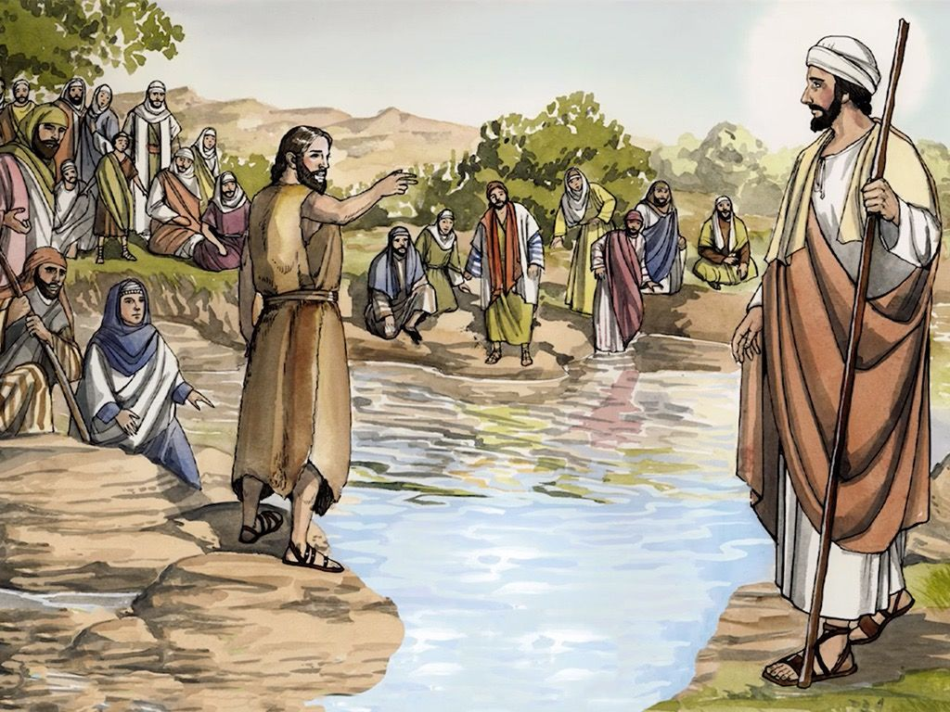
KRISTUS PŘICHÁZÍ!
Zvěstování o příchodu Božího království
„Janova slova na posluchače silně zapůsobila a přesvědčila je.“ (TV 62; DA 107).
„Co jen máme dělat?“
(Lk 3,10)

Slide 17
KRISTUS PŘICHÁZÍ!
Zvěstování o konci světa a o tom, že se plní proroctví poslední doby, nevytvořilo komunitu lidí, kteří by neměli nic společného s okolním světem. Naopak dalo zrod takovému společenství, které vedlo své členy k osobnímu zájmu o své bližní.
Tuto skutečnost potvrzuje židovsko-římský historik z 1. století po Kr., který napsal, že Jan Křtitel přikazoval Židům, “aby se chovali navzájem jeden k druhému bezúhonně a zároveň spravedlivě, k Bohu projevovali zbožnost, a pak se nechali pokřtít… Mnohé zástupy k němu přicházely a tím, co slyšeli, byli hluboce zasaženi.“ (Josefus Flavius, Židovské starožitnosti s. 18).

Slide 18
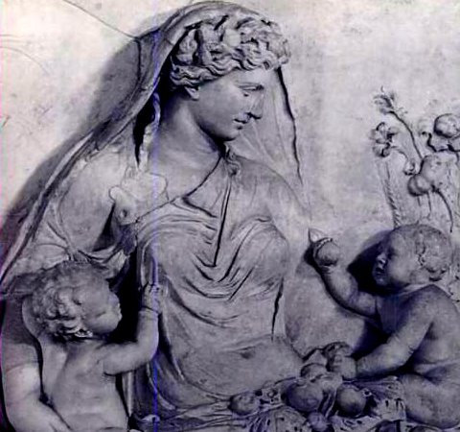
KRISTUS PŘICHÁZÍ!
Věrné a poctivé kázání tohoto eschatologického poselství o přípravě cesty pro první příchod Ježíše vyvolalo v tehdejší společnosti zájem vzájemně si pomáhat. Už se nedistancovali od lidí ve světě, ale věnovali se trpícím a pečovali o potřebné. Takový výsledek může být pro někoho překvapující. Jak může pouhé zvěstování kázání způsobit, aby lidé, kteří mají „nebeské smýšlení, usilovali o dobro na zemi“? (Sk 1,9-11)

Slide 19
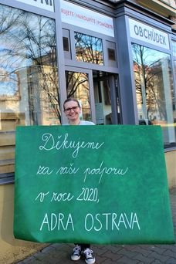
KRISTUS PŘICHÁZÍ!
„Vraťte se k Janovi a povězte mu o tom, co jste viděli a slyšeli: slepí vidí, chromí chodí, malomocní jsou uzdravováni, hluší slyší, mrtví vstávají k životu a ti, kteří u lidí neznamenají nic, jsou ujišťováni, že Bůh s nimi počítá.“ (Mt 11,4.5; SNC).
Ježíš věděl, že Jan rozezná napětí mezi věcmi posledními (eschatologickými) a časnými. Ježíš věděl, že Jan pochopí, že naděje pro věčnost nevyvolává lhostejnost vůči současnému světu, ale naopak zasvěcuje ještě k obětavější službě.

Slide 20
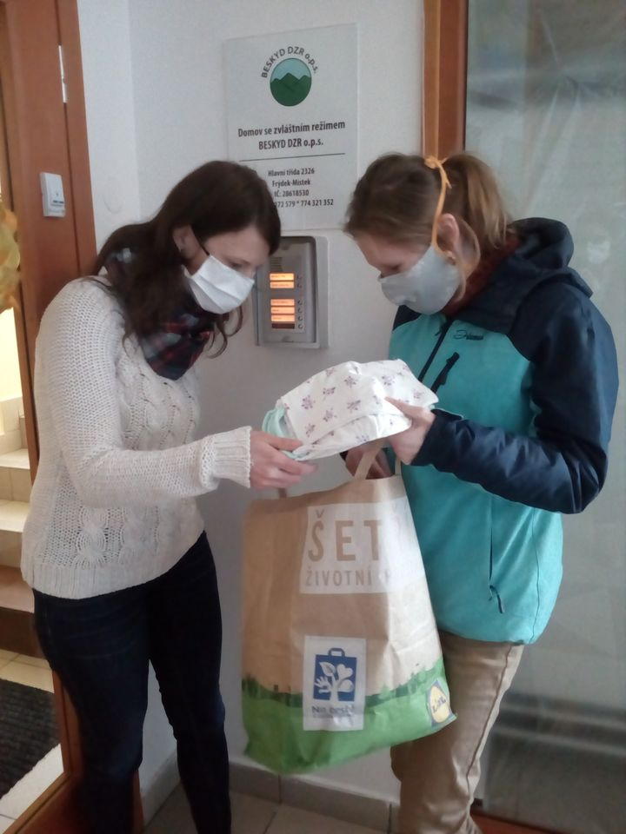
KRISTUS PŘICHÁZÍ!

Slide 21
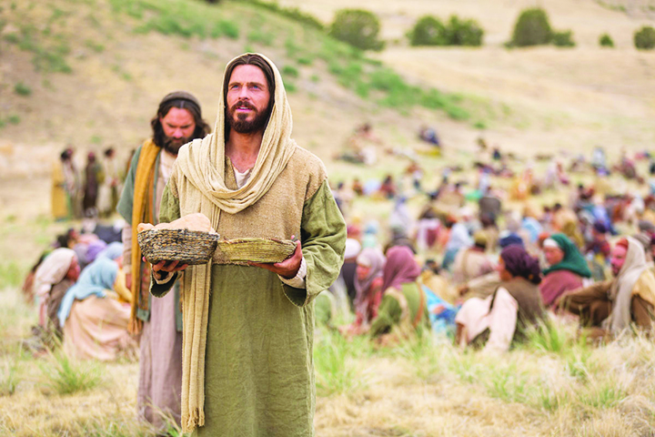
KRISTUS PŘICHÁZÍ!
„Kam by chodili, dejte jim najíst vy!“ (Mt 14,13-16; SNC)

Slide 22
KRISTUS PŘICHÁZÍ!
„Opravdu, mezi všemi lidmi, kteří se kdy narodili, není nikdo, kdo by převyšoval svým posláním Jana Křtitele“ (Mt 11,11; SNC).

Slide 23
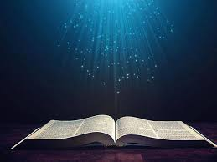
KRISTUS PŘICHÁZÍ!
„ V naší době, právě před příchodem Ježíše Krista na nebeských oblacích, má být konáno podobné dílo jako Janovo. Bůh povolává takové muže a ženy, kteří připraví lid, aby obstál ve veliký den Páně. Poselství, které předcházelo veřejnému Kristovu vystoupení, znělo: změňte své smýšlení, celníci a hříšníci, změňte své smýšlení, i vy saduceové a farizeové: „Pokání čiňte, nebo se přiblížilo království nebeské.“ Jeho lid, který věří v brzký Kristův příchod, má nést poselství: „Připrav se na setkání se svým Bohem.“ (Amos 4,12)
Naše zvěstování musí být právě tak adresné, jaké kázal Jan. Máme-li přinést podobné poselství jako Jan, musíme jako on prožít duchovní zkušenosti. S pohledem upřeným na Ježíše budeme ztrácet se zřetele sami sebe.“ (GW 55)

Slide 24
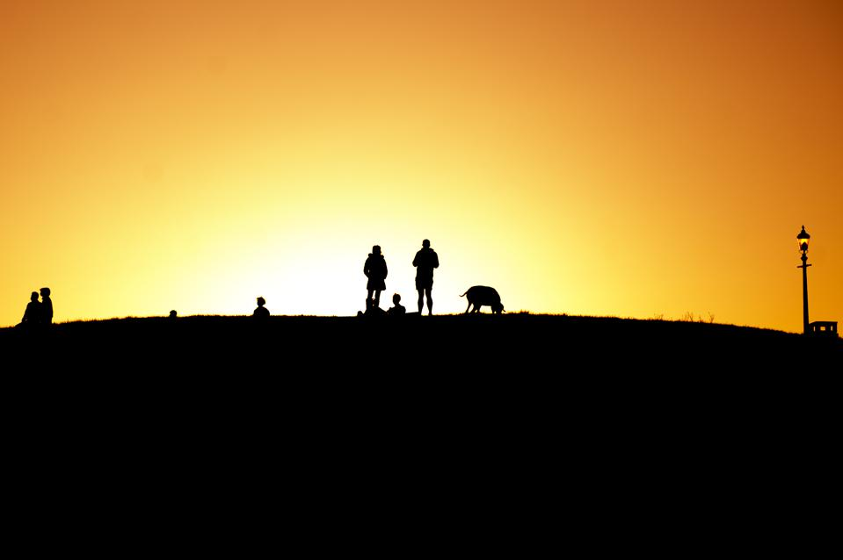
KRISTUS PŘICHÁZÍ!
Očekávání věčnosti prostřednictvím apokalyptických kázání zaměřených na Božího Beránka může a bude nás dnes mobilizovat, podobně jako před 20 stoletími na březích Jordánu. Budeme s rozpjatýma rukama, soucitnými srdci a otevřenými domovy nabízet pomoc zraněnému světu.
K
K čemu jsme povoláni v době pandemie?

